Slide 1

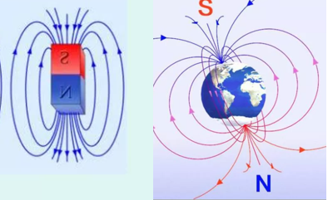
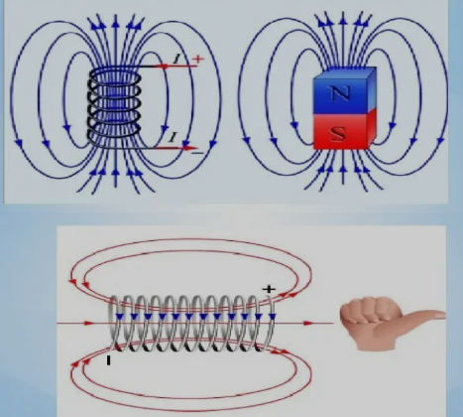
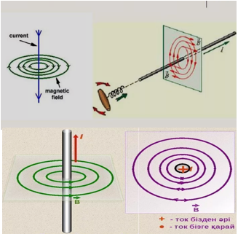
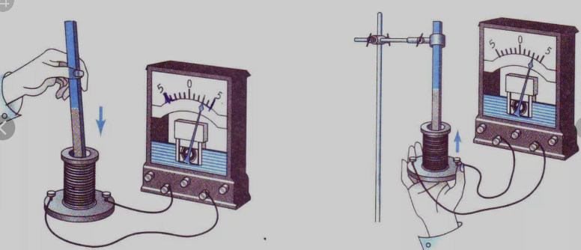
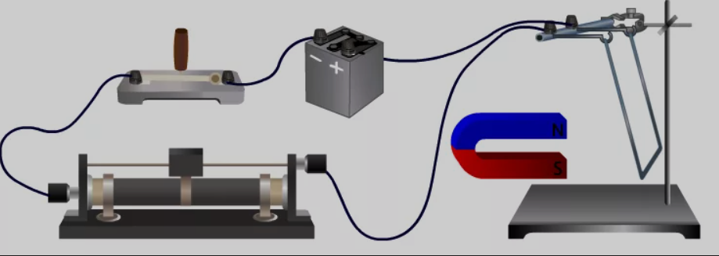
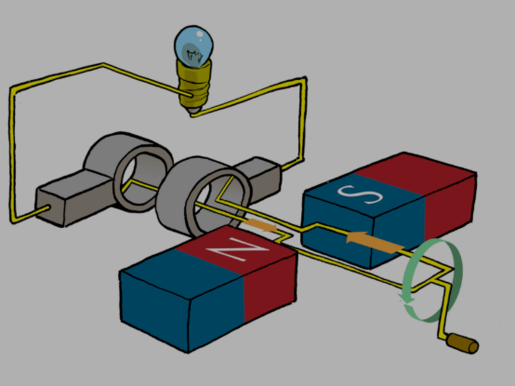
Өткен материалдарға шолу
8.3 В Электромагниттік құбылыстар
Сурет бойынша:
Магнит өрісінің күш сызықтары және полюстері.
Тогы бар түзу өткізгіштің магнит өрiсi. Бұрғы және оң қол ережесі.
Тогы бар шарғы мен жолақ магниттің магнит өрістері. Оң қол ережесі.
Электр энергиясын магнит өрісінің көмегімен механикалық энергияға айналдыру.
Механикалық энергиясын магнит өрісінің көмегімен электр энергиясына айналдыру. Электромагниттік индукция.
Электр мәшине. Генератор .

Slide 2

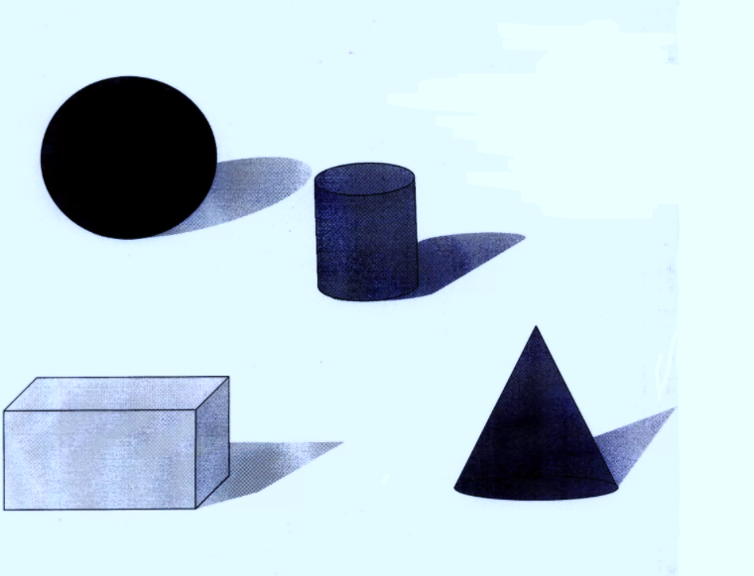
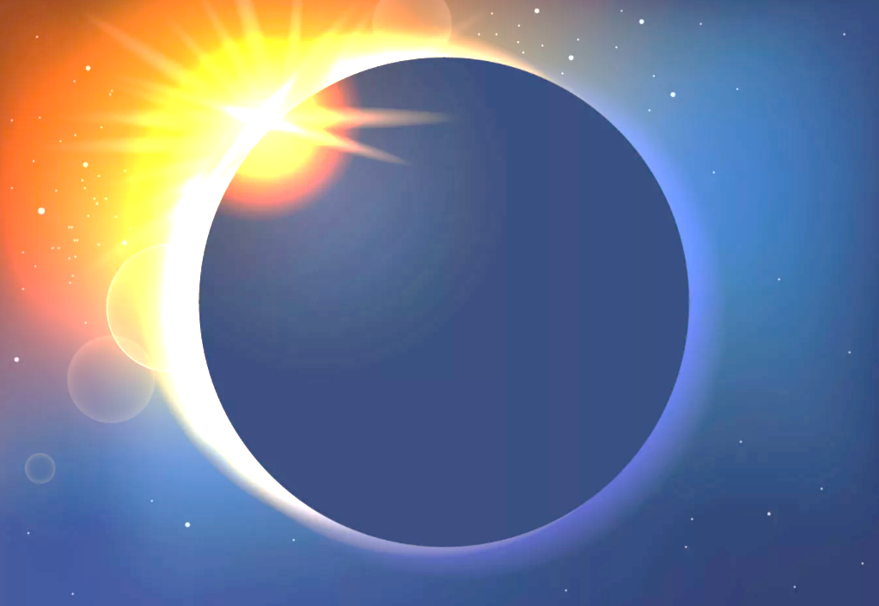
Ой шақыру:
Суретте қандай құбылыс байқадыңыз?
Ол құбылыс арқылы қандай табиғат заңын түсіндіруге болады?

Slide 3


Ұзақ мерзімді жоспар бөлімі
8.4 А Жарық құбылыстары
Ал, балалар іске сәт!

Slide 4

Сабақ мақсаттары:
8.5.1.1 – Күннің және Айдың тұтылуын графикалық бейнелеу
Критерийлер:
– Жарықтың түзу сызықты таралуын түсіндіреді;
– Бір және екі жарық көзінен пайда болған көлеңкелерді суреттеу;
–Күннің және Айдың тұтылуын графикалық бейнелейді.

Slide 5

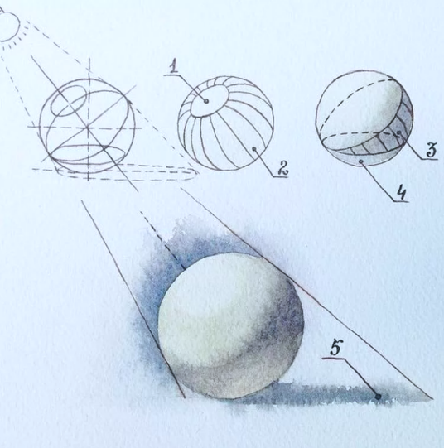
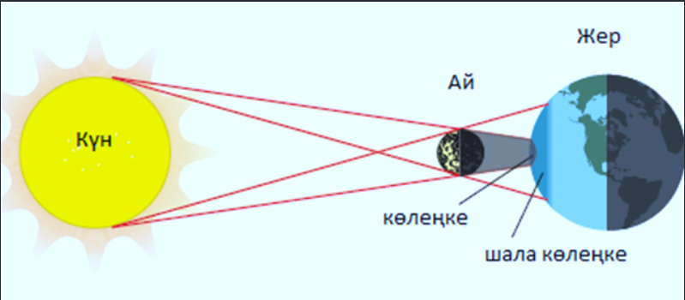
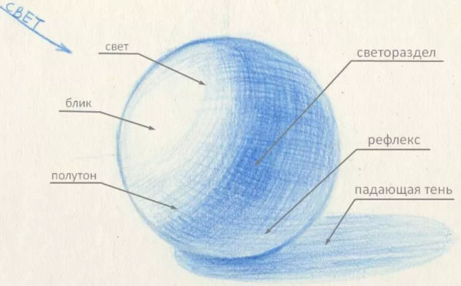
Тапсырма-1
Суретті пайдаланып «жарық түзу сызықты таралады» жауап үшін сұрақ құрастырыңыз.
Көлеңкенің пайда болуын қалай түсіндіресіз?
Натюрмортты салу үшін суретші жарық туралы қандай заңдылықты білуі қажет?
Күн, Ай тұтылуын қалай түсіндіресіз?
…
Дескриптор:
Жарық сәулесінің табиғатын түсіндіреді
Заңдылықты тұжырымдап жазады

Slide 6
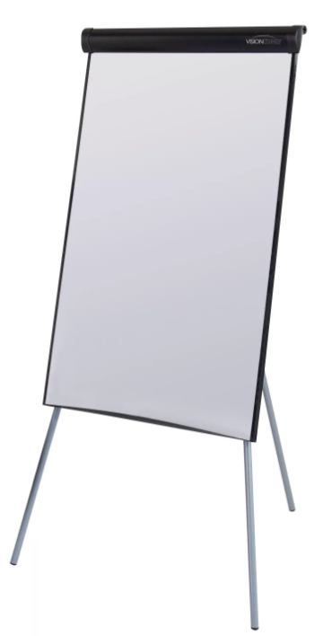



Тапсырма-2а
Көлеңке кескінін салу
Дескриптор: жарықтың түзу сызықты таралу заңын пайдаланып, көлеңкесін суреттейді

Slide 7
Тапсырма-2ә
Көлеңке кескінін салу
Дескриптор: жарықтың түзу сызықты таралу заңын пайдаланып, көлеңкесін суреттейді

Slide 8
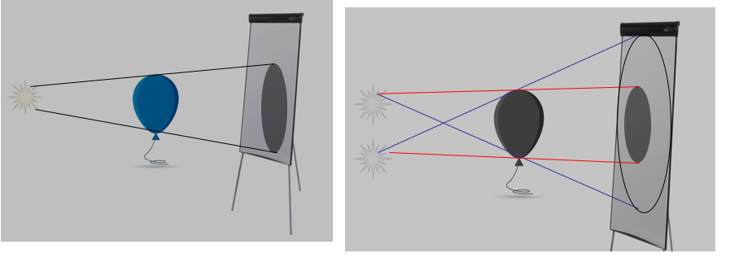
Дескриптор: жарықтың түзу сызықты таралу заңын пайдаланып, көлеңкелерін суреттейді

Slide 9

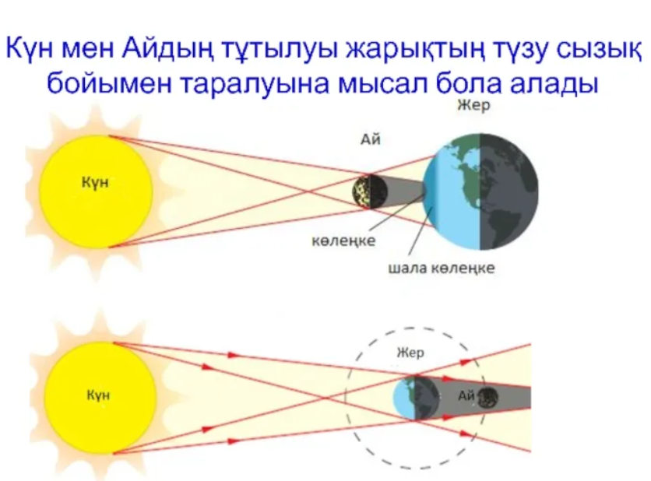
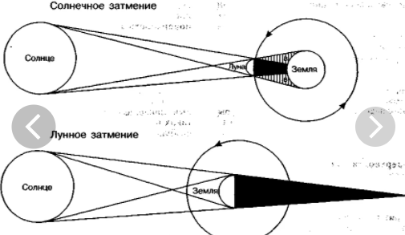
Тапсырма-3а
Дескриптор: Құбылысты жарықтың түзу сызықты таралуын негізге алып, түсіндіреді.

Slide 10
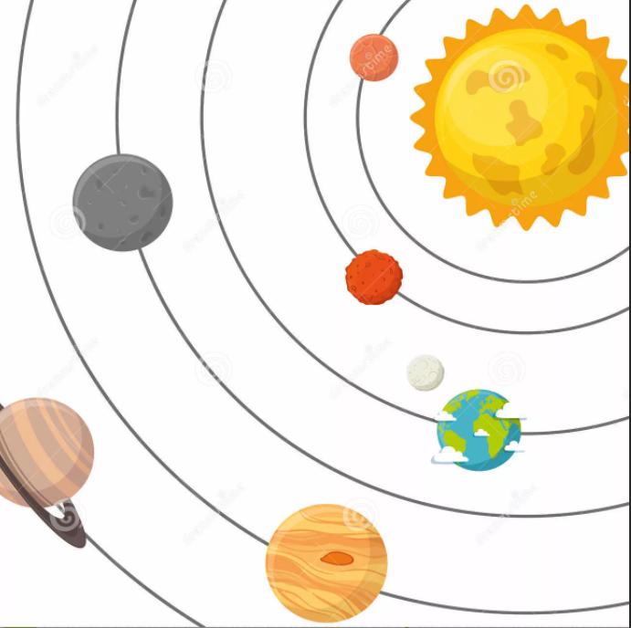
Тапсырма-3ә
Күн жүйесі. Күннің және Айдың тұтылуын түсіндіріңіз
Дескриптор: Күн жүйесінде планеталардың орналасуы арқылы тұтылу жағдайын көрсетеді.

Slide 11


Рефлексия
Жасай алдыңыз ба?
Критерийлер:
– Жарықтың түзу сызықты таралуын түсіндіреді;
– Бір және екі жарық көзінен пайда болған көлеңкелерді суреттеу;
–Күннің және Айдың тұтылуын графикалық бейнелейді;

